Slide 1
ΜΑΣΤΙΧΑ Σμαράγδα Κόρακα, Μανουέλα Μιτάι, Μυρβέτε Μούκα & Ευδοξία Λιαράκου

Slide 2
ΕΙΣΑΓΩΓΗ
Το μαστιχόδενδρο, είναι θάμνος αειθαλής ύψους 2-3 μέτρων, που αναπτύσσεται αργά και παίρνει την πλήρη ανάπτυξή του μετά από 40-50 χρόνια, φτάνοντας μέχρι και τα 5 μέτρα ύψος στα ηλικιωμένα φυτά. Τα ειδικά χαρακτηριστικά του εδάφους και του μικροκλίματος, και η παραδοσιακή καλλιέργεια επιφέρουν τελικά ένα τόσο εντυπωσιακό αποτέλεσμα και διαμορφώνουν τη μοναδικότητα αυτής της ξεχωριστής ρητίνης. Η αρωματική ρητίνη, εκκρίνεται σε σχήμα δακρύων από τον κορμό και τα μεγάλα κλαδιά του μαστιχόδενδρου, με επιφανειακές τομές των παραγωγών.

Slide 3
ΙΔΙΟΤΗΤΕΣ ΜΑΣΤΙΧΑΣ
Η μαστίχα της Χίου διαθέτει αντιοξειδωτικές, αντιβακτηριακές και αντιφλεγμονώδεις ιδιότητες, έχοντας επίσης την ικανότητα να μειώνει τα λιπίδια και τη γλυκόζη στο αίμα. Επίσης προσφέρει ανακούφιση σε ενοχλήσεις στο στομάχι και στο γαστρεντερικό σύστημα. Επιπλέον, χρησιμοποιείται για δερματικά προβλήματα καθώς έχει επουλωτική δράση, αναστέλλει τον πολλαπλασιασμό των κυττάρων και εμποδίζει την εξέλιξη του κυτταρικού κύκλου. Με άλλα λόγια η μαστίχα είναι σημαντική καθώς με αυτή την αναστολή μπορεί να θεωρηθεί ότι διαθέτει αντικαρκινική δραστηριότητα. Παρόλα αυτά, για να έχει αυτό το θετικό αποτέλεσμα, έχει παρατηρηθεί ότι θα πρέπει η μαστίχα να καταναλώνετε σε συγκεντρώσεις μεγαλύτερες από 20ml. Οι χημικές δομές των συστατικών της μαστίχας που είναι υπεύθυνες για αυτές τις δραστηριότητες δεν είναι σαφείς. Έτσι, απαιτούνται περαιτέρω μελέτες προκειμένου να διασαφηνιστούν συγκεκριμένα τα βιοδραστικά συστατικά της μαστίχας.

Slide 4
ΙΔΙΟΤΗΤΕΣ ΜΑΣΤΙΧΑΣ
Τα συστατικά της μαστίχας χρησιμοποιούνται:
Στην Ιατρική μπορεί να χρησιμοποιηθεί για βελτίωση της υψηλής αρτηριακής υπέρτασης, του σακχαρώδη διαβήτη καθώς μπορεί να ρυθμίσει την γλυκόζη στο αίμα μειώνοντας την. Επιπρόσθετα, έχει βρεθεί σε άτομα με καρδιαγγειακά προβλήματα να βελτιώνει την HDL χοληστερόλη και την ολική χοληστερόλη ενώ αντίθετα μειώνει την LDL χοληστερόλη και τα τριγλυκερίδια. Σημαντική θεραπευτική ιδιότητα για άτομα με ενοχλήσεις σε στομάχι και γαστρεντερικές διαταραχές. Επίσης βοηθά στην εξάλειψη – μείωση ελικοβακτηριδίου.
Στην βιομηχανία αρωμάτων και καλλυντικών χρησιμοποιείται ως βάση η μαστίχα. Για παράδειγμα σε σαμπουάν, σαπούνια, κρέμα σώματος, κρέμα προσώπου, αφρόλουτρα κ.α
Η μαστίχα μπορεί να απολαμβάνεται ως προσθήκη στα αλκοολούχα ποτά. Επίσης και σε μη αλκοολούχα τύπου αναψυκτικό.
Στην ζαχαροπλαστική και στη μαγειρική χρησιμοποιείται η σκόνη μαστίχας ως συστατικό για βελτίωση της γεύσης. Για παράδειγμα σε λουκούμια, τσίχλες, καραμέλες, ζαχαρωτά, παστέλια, τσουρέκια, μπισκότα, παγωτά, ψωμί κ.α

Slide 5
ΜΑΣΤΙΧΑ ΚΑΙ ΣΤΟΜΑΤΙΚΗ ΥΓΙΕΙΝΗ
Η μάσηση της μαστίχας Χίου βοηθά στην εκγύμναση των ούλων, με όλες τις ευεργετικές συνέπειες για την υγεία των δοντιών. Παράλληλα, επιβεβαιώθηκε ότι η μαστίχα Χίου, σε αντίθεση με κοινές τσίκλες, λόγω της ιδιάζουσας γεύσης και της σχετικής σκληρότητας της, προκαλεί μεγαλύτερη διέγερση σιέλου γεγονός που αυξάνει την αίσθησης φρεσκάδας και καθαρότητας στο στόμα, ενώ παράλληλα συντελεί στην καταπραϋντική αντιμετώπιση της ξηροστομίας, που παρουσιάζεται συχνά ειδικά στα άτομα τρίτης ηλικίας. Σε συνδυασμό με τα παραπάνω, έχουν πραγματοποιηθεί αρκετές μελέτες και κλινικές έρευνες που αφορούν στη δράση της μαστίχας και της τσίκλας με μαστίχα Χίου, στον περιορισμό του σχηματισμού μικροβιακών πλακών, καθώς και στην αναστολή της βακτηριακής ανάπτυξης στην στοματική κοιλότητα.

Slide 6
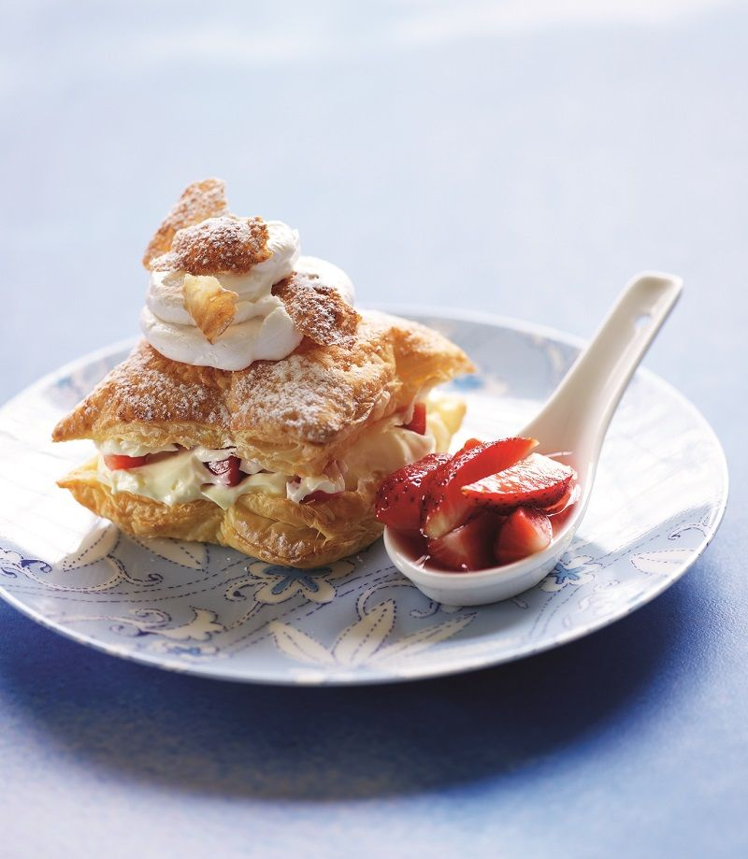
ΜΙΛΦΕΙΓ ΑΡΩΜΑΤΙΜΕΝΟ ΜΕ ΜΑΣΤΙΧΑ ΚΑΙ ΦΡΑΟΥΛΕΣ
ΥΛΙΚΑ
2 φύλλα σφολιάτας
1 κρόκο αβγού χτυπημένο με 1 κουτ. σούπας νερό
2 κουτ. σούπας ζάχαρη
1½ λίτρo γάλα φρέσκο, πλήρες
4 κρόκους αβγών + 4 αβγά ολόκληρα
1½ φλιτζάνι κορν φλάουρ
1 φλιτζάνι ζάχαρη
1 κουτ. γλυκού κοφτή μαστίχα Χίου, κοπανισμένη με 2 κουτ. σούπας ζάχαρη
500ml κρέμα γάλακτος
1 σφηνάκι λικέρ μαστίχα
300γρ. φράουλες ψιλοκομμένες

Slide 7
ΕΚΤΕΛΕΣΗ
Βήμα 1
Προθερμαίνετε το φούρνο στους 190οC. Στρώνετε 2 ταψιά με λαδόκολλα και αναποδογυρίζετε πάνω τους τις σφολιάτες. Χαράζετε στην καθεμία 4 κάθετες χαρακιές δημιουργώντας 5 λωρίδες. Ύστερα κάνετε και 3 οριζόντιες και έχετε 20+20 κομμάτια. Τις τρυπάτε με πιρούνι σε διάφορα σημεία, τις αλείφετε με το χτυπημένο αβγό και πασπαλίζετε με λίγη ζάχαρη.
Βήμα 2
Ψήνετε τις σφολιάτες στο φούρνο μέχρι να ροδοκοκκινίσουν και αφήνετε να κρυώσουν.
Βήμα 3
Ετοιμάζετε την κρέμα: βάζετε το γάλα σε κατσαρόλα πάνω σε μέτρια φωτιά να κάψει, κρατώντας λίγο στην άκρη. Σ’ ένα μπολ χτυπάτε με σύρμα τους κρόκους και τα αβγά με τα 3/4 της ζάχαρης, τη μαστίχα και το κορν φλάουρ μέχρι να ενοποιηθούν. Τα αραιώνετε με το γάλα που κρατήσατε.
Βήμα 4
Ρίχνετε αυτό το μίγμα στο ζεστό γάλα ανακατεύοντας συνεχώς με το σύρμα για να μη σβολιάσει και μέχρι να πήξει η κρέμα. Την αδειάζετε σε ταψάκι για να κρυώσει.
Βήμα 5
Όταν κρυώσει τελείως η κρέμα, χτυπάτε την κρέμα γάλακτος με την υπόλοιπη ζάχαρη και το λικέρ σε σφιχτή σαντιγί. Κρατάτε τη μισή και ρίχνετε την υπόλοιπη στην κρέμα, ανακατεύοντας απαλά με σπάτουλα για να ομογενοποιηθεί.
Βήμα 6
Μέσα σε ταψάκι 20x30εκ. κάνετε μια στρώση από κομμάτια σφολιάτας και απλώνετε πάνω τους τη μισή κρέμα. Μοιράζετε ομοιόμορφα τα κομματάκια της φράουλας εδώ κι εκεί, σκεπάζετε με δεύτερη στρώση σφολιάτας και απλώνετε πάνω τους την υπόλοιπη κρέμα και τα υπόλοιπα κομματάκια φράουλας. Τελειώνετε με μια στρώση σφολιάτας που αλείφετε με τη σαντιγί που κρατήσατε και αφήνετε το γλυκό στο ψυγείο.
Βήμα 7
Για να σερβίρετε, κόβετε το γλυκό σε κομμάτια, διακοσμείτε με λίγη τριμμένη σφολιάτα (από τα κομμάτια που περίσσεψαν) και λίγη ζάχαρη άχνη. Συνοδεύετε με φράουλες ραντισμένες με λικέρ μαστίχα ή ζάχαρης.

Slide 8
ΠΗΓΕΣ
https://www.gummastic.gr/el/mastixa-chiou/idiotites-kai-ofeli
https://www.mednutrition.gr/portal/efarmoges/leksiko-diatrofis/16466-mastixa-xiou
https://www.ofarmakopoiosmou.gr/blog/mastiha-hioy-ofeli-sto-peptiko-systima-sti-stomatiki-ygieini
https://www.olivemagazine.gr/recipe/milfeig-aromatismeno-me-masticha-chiou/

